Slide 1
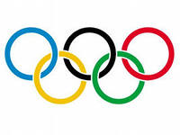
Малые олимпийские игры

Slide 2
В древнегреческом городе Олимпия устраивались состязания - Олимпийские игры. Они проводились один раз в четыре года

Slide 3
Греческие атлеты состязались в беге, прыжках, метании копья, диска, борьбе, кулачном бою, гонках на колесницах.

Slide 4
Более 11 веков в Олимпии проводились общегреческие игры.
Перед состязаниями каждый атлет давал клятву соблюдать правила честной спортивной борьбы.

Slide 5
Победителя встречал весь город. В городской стене делали пролом, куда на колеснице въезжал победитель, пролом в тот же день заделывали, чтобы олимпийская победа вошла в город и никогда его не покидала.

Slide 6
В 394 г. н. э. Римский император Феодосий 1 издал указ, запрещающий дальнейшее проведение Олимпийских игр.
Император принял христианство и решил искоренить антихристианские игры, прославляющие языческих богов.

Slide 7
Возобновились игры в 1896 году в Греции. В их возрождении большую роль сыграл французский общественный деятель Пьер де Кубертен.

Slide 8
С тех пор проведено 27 летних Олимпиад. С 1924 года проводятся зимние Олимпийские игры. На летние и зимние игры съезжаются спортсмены из разных стран.

Slide 9
Флаг придуман Пьером де Кубертеном в 1913 г. и представлен VII летних Олимпийских играх в Антверпене в 1920 году.
Шесть цветов (вместе с белым фоном полотна) скомбинированы так, что представляют собой национальные цвета всех без исключения стран мира.

Slide 10
Современный олимпийский символ
Европа
Африка
Америка
Азия
Австралия
Пять колец олицетворяют единство пяти континентов и встречу мира на Олимпийских играх

Slide 11
ОЛИМПИЙСКИЙ ОГОНЬ
Долгий путь преодолевает олимпийский огонь. Его зажигают греческие девушки у развалин Древней Эллады.

Slide 12
Его доставляют из Олимпии эстафетой к месту проведения игр лучшие спортсмены мира.

Slide 13
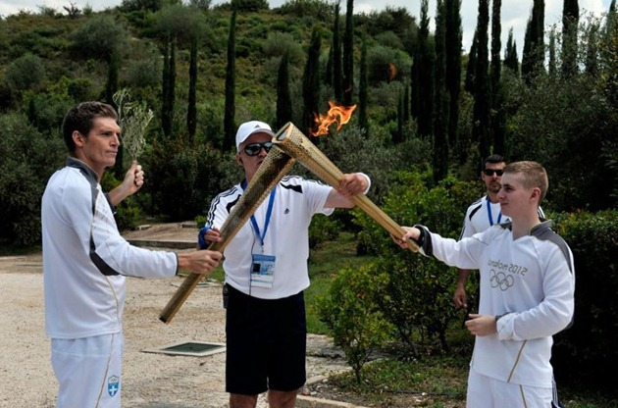
Много раз переходя из рук в руки спешит факел через весь мир, чтобы достичь Олимпийского стадиона.

Slide 14
Зажигают олимпийский огонь на стадионе лучшие спортсмены мира.

Slide 15
КЛЯТВА СПОРТСМЕНОВ И СУДЕЙ
«От имени всех спортсменов я обещаю, что мы будем участвовать в этих Играх, уважая и соблюдая правила, по которым они проводятся, в истинно спортивном духе, во славу спорта и во имя чести своих команд»

